Slide 1



Segurança cibernética baseada em (AI)
e Zero Trust
Davi C, Henry D, Lavínia F, Marcus R
3 °G

Slide 2


Segurança Cibernética e IA

Slide 3
Definição e aplicação
O que é segurança cibernética?
Como a IA se aplica?

Slide 4



O Papel da I.A na Segurança Cibernética
Automação na detecção de ameaças
Análise preditiva e resposta proativa
Aprendizado de máquina e análise comportamental

Slide 5


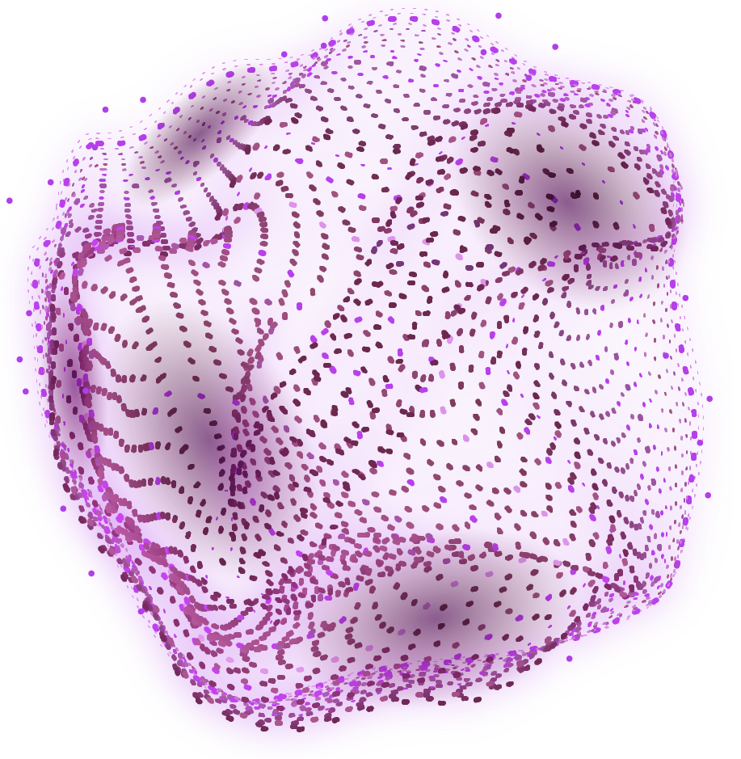
Principais Algoritmos
Machine learning supervisionado e não supervisionado
Redes neurais para detecção de anomalias
(NLP) para análise de Phishing e Malware

Slide 6
Aplicações Práticas da IA na Cibersegurança
Detecção de Malware e Vírus em Tempo Real:
Páginas da web, e-mails e arquivos.
Google (99,9%).
Malwares ocultos em PDFs e imagens.
Prevenção Contra Ataques de Phishing e Engenharia Social
E-mails, sites e comunicações suspeitas.
Microsoft e OpenAI(Deepfake).
Monitoramento e Resposta a Incidentes Cibernético
Comportamento dos usuários(UEBA) e redes.
Darktrace(Ataques de ransomware)
Ataques internos
Ánalise de grandes volumes de dados

Slide 7
Benefícios da IA na Cibersegurança
Resposta Rápida a Ameaças
Redução de Falsos Positivos
Adaptabilidade a Novas Ameaças
Redução de custos operacionais

Slide 8
Casos Reais e Tendências Futuras
Casos atuais
Tendencias
Facebook(Meta)
Tesla
Apple
IA vs IA
Segurança em Infraestruturas Críticas

Slide 9
Zero Trust: Um Novo Paradigma de Segurança

Slide 10
Introdução ao Zero Trust
O que é o conceito do Zero trust?
Por que ele é relevante na cibersegurança moderna?

Slide 11
Princípios fundamentais
Nunca confie, sempre verifique
Todos os acessos precisam ser validados
Menor privilégio possível
Acesso restrito ao necessário
Microsegmentação
Divisão de redes para reduzir o impacto de invasores
Autenticação contínua
Monitoramento constante de atividades suspeitas.

Slide 12
Como Zero Trust funciona?
Autenticação rigorosa: Usuários e dispositivos devem ser autenticados antes de acessar sistemas e dados.
Verificação contínua: O comportamento dos usuários é monitorado para detectar anomalias.
Gerenciamento de acesso: O acesso é concedido de forma granular com base em identidade, dispositivo, localização e risco.

Slide 13
Benefícios do Zero Trust
1. Redução do risco de ataques cibernéticos
Bloqueia movimentação lateral de invasores na rede.
Identifica e interrompe ataques rapidamente.
2. Melhor controle sobre acessos
Somente usuários autenticados e autorizados podem acessar dados e sistemas.
Implementação de autenticação multifator (MFA) e verificação contínua.
3. Conformidade com regulamentações de segurança
Alinha-se a padrões como GDPR, LGPD, NIST e ISO 27001.
Facilita auditorias e conformidade regulatória.

Slide 14
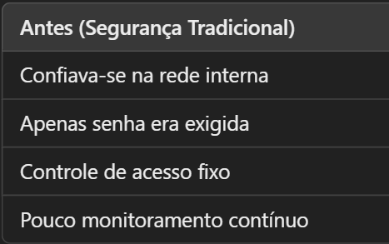
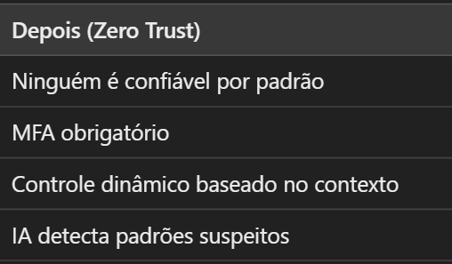
Como Implementar o Zero Trust?
1
Principais Etapas:
2
Antes e Depois:
🔹 1. Autenticação Multifator (MFA)
🔹 2. Princípio do Menor Privilégio.
🔹 3. Monitoramento Contínuo
🔹 4. Segmentação da Rede
🔹 5. Acesso Baseado em Identidade e Contexto

Slide 15
Zero Trust e Inteligência Artificial
Detecções de padrão anômalo
Análise preditiva de ameaças
- Análise de atividade suspeita
- Bloqueio em tempo
- Adição de verificações extra
- Previsão de possíveis ataques
- Adição de camadas de segurança
Automação na resposta a ameaças
- Interromper ataques em tempo real

Slide 16
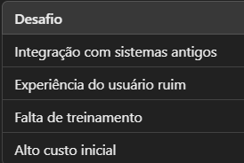
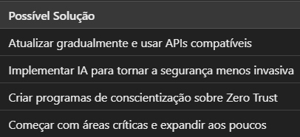
Desafios e Considerações do Zero Trust?
1
Principais Desafios:
2
Possíveis Soluções:
🔹 1. Integração em Sistema Legado
🔹 2. Impacto na experiência do user.
🔹 3. Necessidade de treinamentos
🔹 4. Custo/Complexidade na implementação
Notes:
“Na cibersegurança, confiar é um risco. O futuro é Zero Trust.”

Slide 17

Conclusão:
Zero Trust é essencial para a segurança moderna
A Inteligência Artificial melhora o Zero Trust
A implementação exige mudanças estruturais
Apesar dos desafios, os benefícios superam as dificuldades
O Futuro do Zero Trust

Slide 18
Fontes
https://www.kaspersky.com.br/resource-center/definitions/what-is-cyber-security
https://www.hivenet.com/pt/post/why-cybersecurity-is-important-key-reasons-you-cant-ignore
https://blog.dsacademy.com.br/10-casos-de-uso-de-inteligencia-artificial-na-seguranca-cibernetica/
https://www.integrasul.com.br/blog/desafios-e-oportunidades-do-uso-da-ia-na-ciberseguranca
https://www.envisionare.com.br/blog/o-papel-da-intelig%C3%AAncia-artificial-na-detec%C3%A7%C3%A3oe-preven%C3%A7%C3%A3o-de-amea%C3%A7as-cibern%C3%A9ticas
Inteligência Artificial na Cibersegurança: 5 Benefícios e 5 Desafios - Blog Avant Services
Especialistas apontam IA como arma para proteger sistemas de hackers sofisticados
Uso de Inteligência Artificial por Hackers: Uma Nova Era de Ameaças Cibernéticas - DANRESA Portal
Machine Learning e IA na Segurança Cibernética: Integração no auxílio à detecção e prevenção de ameaças cibernéticas
https://www.microsoft.com/security/blog/tag/zero-trust//
https://www.cisa.gov/zero-trust
https://blog.dsacademy.com.br/10-casos-de-uso-de-inteligencia-artificial-na-seguranca-cibernetica/
https://www.kaspersky.com.br/resource-center/definitions/what-is-cyber-security/

